Slide 1
Semana 1
Introducción a la Programación
Por: Bach. Ing. en Sistemas Esteban Solórzano

Slide 2
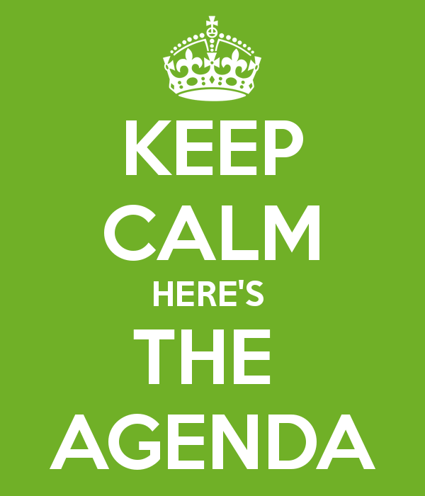
Agenda
Breve reseña histórica de la computación
Estructura Interna del computador
Conceptos fundamentales del Software

Slide 3
Introducción
¿Qué es una computadora?
Máquina capaz de efectuar una secuencia de operaciones mediante un programa, de tal manera, que se realice un procesamiento sobre un conjunto de datos de entrada, obteniéndose otro conjunto de datos de salida.
Ejemplos
Computadora analógica y computadora digital

Slide 4
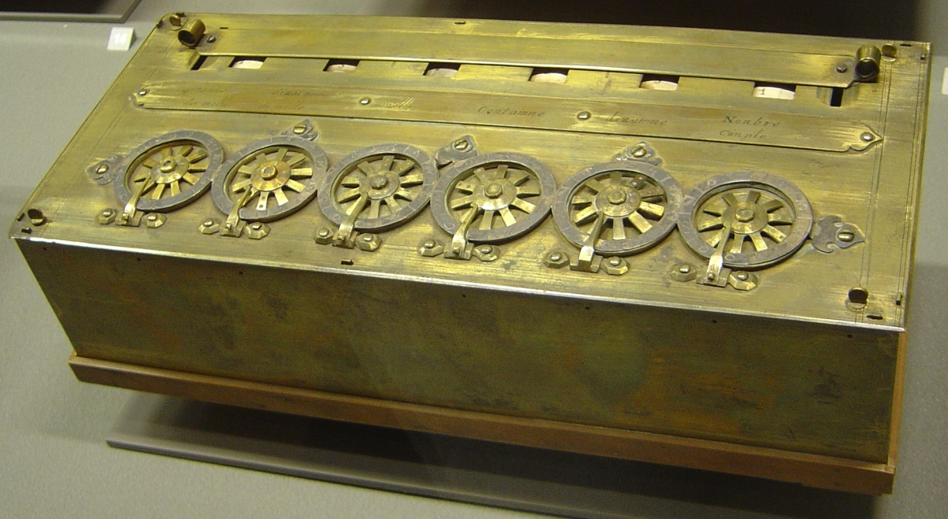
Historia
Edad media - El matemático y astrónomo persa Musa al-Juarismi (780-850), inventó el algoritmo, osea una lista bien definida, ordenada y finita de operaciones.
Siglos XVII y XVIII – Se inventaron una serie de máquinas calculadoras. El más famoso es Balise Pascal

Slide 5
Historia
Siglo XIX- El francés Joseph Marie Jacquard, inventa unas tarjetas metálicas perforadas para crear diseños en telas
En 1837 Charles Babbage describe el diseño de un computador moderno de propósito general ya que las tablas matemáticas eran un proceso tedioso y propenso a errores
En 1843 Ada Augusta Lovelace adaptó las tarjetas perforadas a la computación, se le conoce como la primera programadora

Slide 6
Historia
En 1854 el lógico inglés George Boole crea el álgebra booleana, usada hoy en día. Es el padre de la teoría informática.
En 1869 se crea la primera máquina lógica podía resolver problemas más rápido que los humanos.
Siglo XX – Se inventan los tubos al vacío, el primer circuito flip-flop y las compuertas lógicas
Alan Turing – padre de la computación moderna
Máquina de Turing – Formaliza el concepto de algoritmo
Se construyen ENIAC(5 mil operaciones por segundo) y EDVAC

Slide 7
Historia
John von Neumann es considerado el padre de las computadoras modernas. Propone la arquitectura de procesador, memoria y almacenamiento
Primera Generación – Los 50s.
Estas máquinas estaban construidas por medio de tubos de vacío.
Eran programadas en lenguaje de máquina.
En esta generación las máquinas son grandes y costosas (de un costo aproximado de ciento de miles de dólares).

Slide 8
Historia
Segunda Generación – Los 60s.
Están construidas con circuitos de transistores.
Se programan en nuevos lenguajes llamados lenguajes de alto nivel.
En esta generación las computadoras se reducen de tamaño y son de menor costo.
Tercera generación – 60s y 70s
Su fabricación electrónica esta basada en circuitos integrados.
Su manejo es por medio de los lenguajes de control de los sistemas operativos.
IBM
Aparecen las computadoras de tamaño mediano

Slide 9
Historia
Cuarta Generación – Los 80s.
Aquí aparecen los microprocesadores que es un gran adelanto de la microelectrónica, son circuitos integrados de alta densidad y con una velocidad impresionante.
Son baratas y fáciles de producir
Se venden las computadoras personales
Empieza la “revolución informática”
Quinta Generación
Procesamiento en paralelo mediante arquitecturas y diseños especiales y circuitos de gran velocidad.
Manejo de lenguaje natural y sistemas de inteligencia artificial.

Slide 10
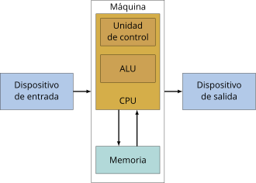
Estructura interna del computador
Modelo de John von Neumann

Slide 11
Estructura interna del computador
Componentes básicos:
Entradas / Salidas
Procesador
Memoria
Almacenamiento
Otros componentes:
Tarjetas de video
Tarjetas de almacenamiento (flash, ssd)
Tarjetas de sonido
Dispositivos USB

Slide 12
Bits y Bytes
Los Bits son como los átomos, es la unidad más pequeña de almacenamiento. Puede guardar dos valores o 0 o 1
En computación, todo se reduce a ceros y unos
Las compuertas lógicas son Bits, verdadero o falso o 1 o 0
Un grupo de 8 bits se llama byte. Un byte puede guardar un caractér, por ejemplo ‘A’ o ‘!’
En un byte se pueden guardar 256 diferentes patrones de unos y ceros.
El byte es la unidad de almacenamiento por excelencia. Todos los archivos “pesan” bytes

Slide 13
Bits y Bytes
Cada día que pasa, los archivos se hacen más grandes, por eso casi nunca decimos el “peso” de un archivo en bytes. Usamos otra nomenclatura:
Kilobyte – son mil bytes
Megabyte – son un millón de bytes
Gigabyte – Son un billón de bytes
Terabyte – Son un trillón de bytes
Petabyte - ?? 1 000 000 000 000 000 de bytes - 10¹⁵
Google procesa sobre 20 petabytes de datos cada día.

Slide 14
Conceptos fundamentales del Software
¿Qué es software?
Son aplicaciones o programas que funcionan solo en una computadora.
Algoritmo vs Software
¿Qué es un algoritmo?
Se dice que es ordenado, porque la alteración de los pasos, puede llevar a no cumplir el objetivo.
Finito, porque debe tener un inicio y un fin.
Cuando es ejecutado el algoritmo, siempre debe llegarse al mismo resultado, por ejemplo la suma de dos números

Slide 15
Conceptos fundamentales del Software
¿Qué es software?
Es la implementación de un algoritmo, por lo que está escrito en un lenguaje de programación y constituye un conjunto de instrucciones.
Tipos de software:
De Sistema
De Programación
De Aplicación

Slide 16
Tarea
Escribir los pasos necesarios para solucionar el problema:
“La empresa empacadora de medias “Medias Rojas S.A” lo ha contratado para liderar su proceso de modernización. Dicha empresa ha adquirido un robot capaz de realizar los trabajos manuales de empacar medias. La empresa requiere que el robot saque las medias del contenedor, así como la bolsa del empaque, meta las medias en la bolsa y las ponga empacadas en el contenedor de medias empacadas. Debe tomar en cuenta que las medias se empacan en pares. Además que cuando no hayan medias o bolsas, debe avisar al departamento de proveeduría”
Recuerde que debe haber orden y ser lo más eficiente que pueda.

